Slide 1
Helda open Books-Latauslukuja ja altmetriikkaa 2021
Markku Roinila
KUVA: LINDA TAMMISTO

Slide 2
Vuoden 2021 HOB-lataukset top-10 (1/2021 – 12/2021)
Kyselytutkimuksen mittarit ja menetelmät (2019) | 16300
Law and digitalisation : rethinking legal services (2018) | 12557
Mitä eläminen maksaa? : kohtuullisen minimin viitebudjettien päivitys vuodelle 2018 | 6155
Hydrologian perusteet (2017) | 5495
Johdatus varhaismoderniin oikeushistoriaan (2004, Heldassa v:sta 2020) | 4566
Maatalousyrityksen johtaminen ja toiminnan kehittäminen : tuotannon suunnittelu strategisen johtamisen tukena (2018) | 4361
Vastuullinen viestintä (2021) | 2637
Yliopisto-opettajan käsikirja (2009, Heldassa v:sta 2021) | 1958
Johdatus Euroopan unionin politiikkaan (2014) | 1878
Personalized medicine : legal and ethical challenges (2021) | 1851

Slide 3
Hob altmetriikan näkökulmasta
Altmetriikka=näkyvyys sosiaalisessa mediassa ja muissa verkkopalveluissa
Tarkastelun reunaehdot
Aikaväli tässä esityksessä on vuosi 2021 (joulukuun alkuun saakka)
Kaikki teokset on ensimmäistä kertaa julkaistu sähköisesti Helda Open Booksissa
Tarkastelu tehty Altmetrics explorerin ja Plum X:n avulla: Altmetric explorerissa DOI-luettelon avulla, Plum X:ssä yksittäisten kirjojen kohdalla
Tutkitaan mainintoja sosiaalisessa mediassa, blogeissa, uutisissa jne., maantieteellistä levinneisyyttä, saatetekstejä, kommentteja jne.

Slide 4
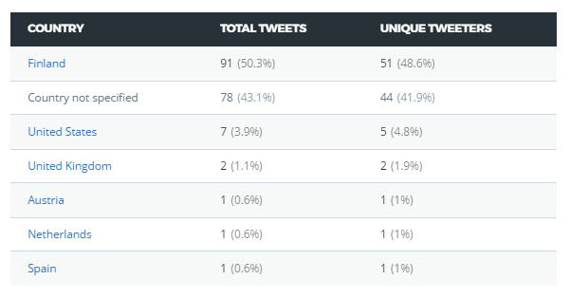
HOB-kirjojen näkyvyys 2021
Maantieteellinen jakauma
Vuonna 2021 Helda Open Booksissa ilmestyi 25 kirjaa
Niistä ilmestyi Kaikkiaan 182 mainintaa verkkopalveluissa, joissa 23 tapauksessa jakoa on jollain tavalla kommentoitu. 23:ssa tapauksessa ”jälkeä” on seurattu.
Yhtä lukuunottamatta kaikki maininnat ovat sosiaalisesta mediasta, nimenomaan Twitteristä
105 yksilöllistä twiittaajaa, seitsemästä maasta. Twiitit jakautuneet ajallisesti melko tasaisesti
Tarkastelen seuraavassa muutamaa muista somenäkyvyyden kannalta erottuvaa kirjaa esimerkkitapauksina HOB-kirjan vaikuttavuudesta.

Slide 5
Eniten näkyvyyttä keränneet julkaisut

Slide 6
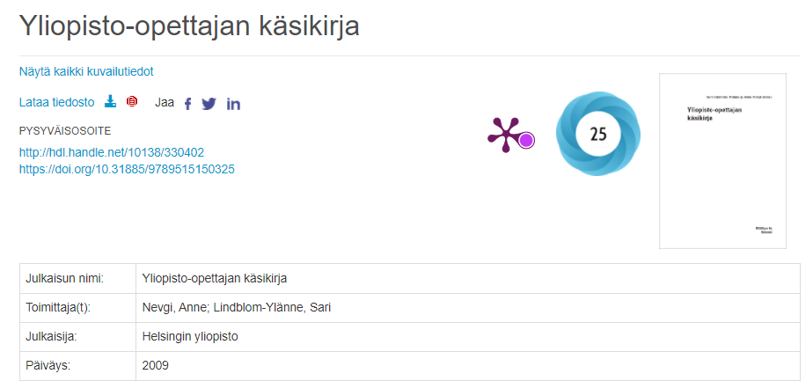
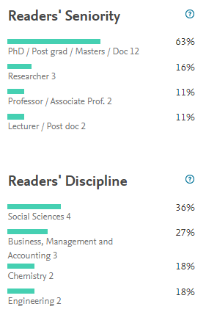
Yliopistopedagogiikan perusjalka
Latausluku 1874
Altmetrics explorer: 29 twiittaajaa, 31 twiittiä
Twiiteistä näkyy, että teos on monille twiittaajille tuttu
Useimmiten jaettu kirjaston promoviestiä – osoittaa että sen kanssa kannattaa nähdä vaivaa!
Jakajina mm. Käyttäytymistieteellinen tdk, Sivistystyöntajat, Kumpulan pedagogiikka, tekijät…
Osoittaa myös, että avoimille oppimateriaaleille on kova tarve!
Plum X: Mendeleyssä 28 lukijaa, jakauma oikealla

Slide 7
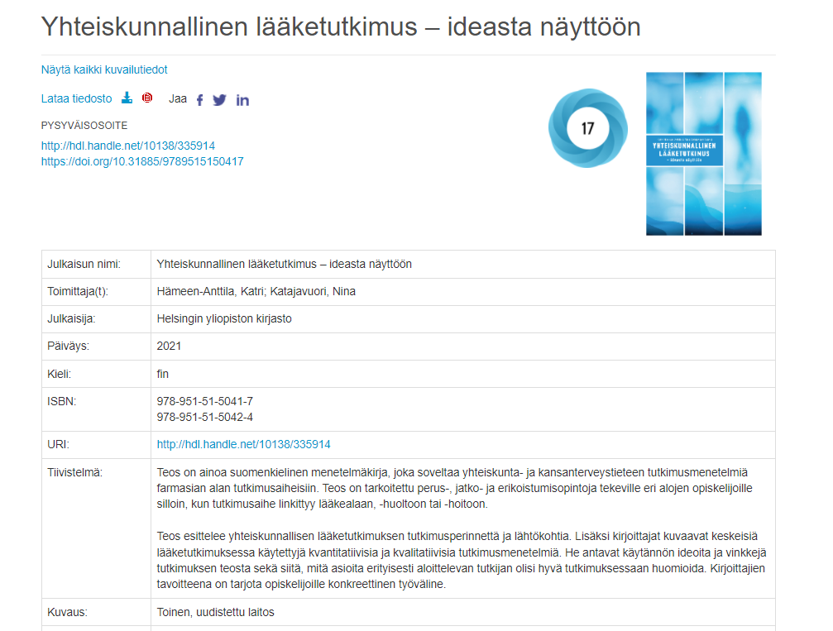
Somekärkeen muutamassa päivässä
Yhteiskunnallinen lääketutkimus – ideasta näyttöön on ainoa suomenkielinen menetelmäkirja, joka soveltaa yhteiskunta- ja kansanterveystieteen tutkimusmenetelmiä farmasian alan tutkimusaiheisiin.
Supernopea näkyvyys, julkaistu 30. 11. 2021, 2. 12. jo 19 twiittaajaa
Latausluku 85 (2. 12.)
Altmetrics explorer: twiittaajia 19
Merkillepantavaa on tekijöiden oma aktiivinen markkinointi Twitterissä. Kiinnostusta on voinut lisätä myös se, että tämä on toinen, uudistettu laitos
Latausmääristä on liian varhaista sanoa vielä juuri mitään, mutta levinneisyyttä saattaa edesauttaa saatavuus myös epub-muodossa
Twiitit jaettu vain Suomessa (suomenkielinen teos)

Slide 8
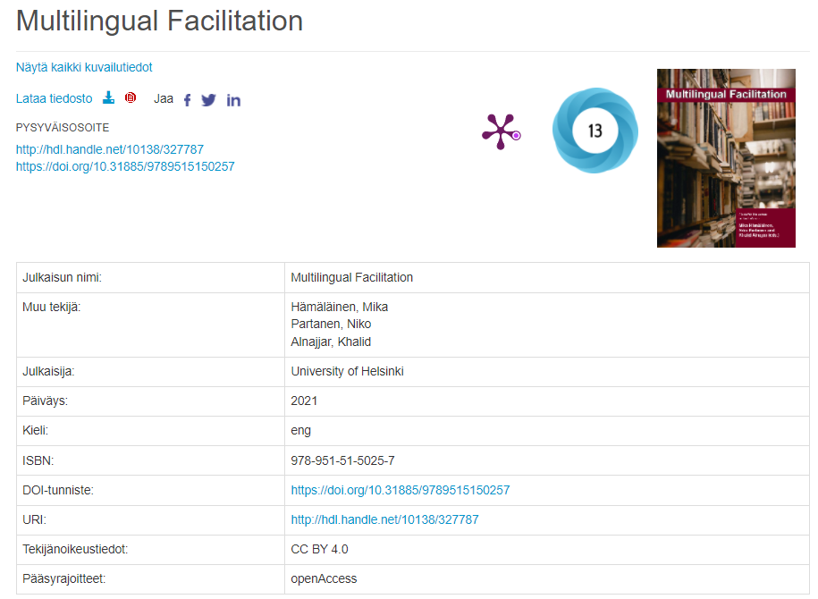
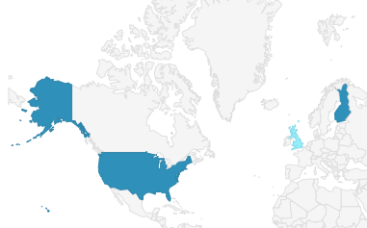
Monipuolisesti monikielisyydestä
Jack Rueterille omistettu juhlakirja Multilingual Facilitation (ed. Mika Hämäläinen, Niko Partanen ja Khalid Alnaijar)
Latausluku 1819
Altmetrics explorer: 22 twiittaajaa, 1 Mendeley-käyttäjää
Paljon lukijoita USA:ssa ja Englannissa
64% lukijoista ei-akateemisia
Koska kirjan luvuilla omat tunnisteet, voidaan nähdä, että vain kahta lukua on twittattu (viittomakieli & uhanahaiset kielet)

Slide 9
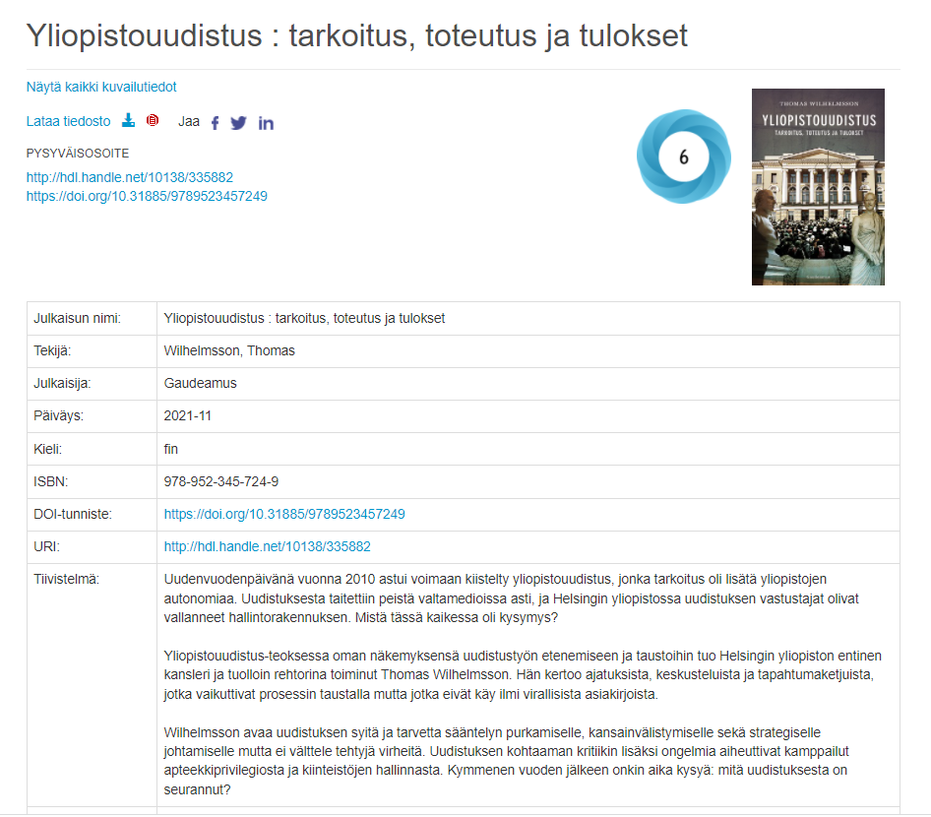
Yliopistouudistuksen jälkipyykki
Latausluku 199
Altmetrics explorer: 7 twiittaajaa, suurin osa ”suurta yleisöä”
Twiitattu vain Suomessa
Eräänlainen vastaesimerkki Yhteiskunnallinen lääketutkimus kirjalle – julkaistu hieman aiemmin, mutta näkyvyys jäänyt vähäiseksi ajankohtaisesta aiheesta ja tunnetusta tekijästä huolimatta
Selittäviä tekijöitä: julkaistu myös painettuna, tekijä itse ei ole jakanut somessa
Hyvä esimerkki onnistuneesta alkuperäisjaosta: kaikki edelleenjaot samalla tekstillä

Slide 10
Vähiten huomiota saaneet kirjat
FF
Alle viisi kertaa twiitatut. Haussa ei mukana Multilingual Facilitation-kirjan lukuja, joista suurinta osaa ei jaettu kertaakaan
Kerran-kaksi jaetut tyypillisesti kirjoja, joista on twiitattu ”viran puolesta” tai muutaman kirjastolaisen twiittauksia
Merkillepantavaa, että Teologia-kurssikirja sekä Gilgamesh jäänyt vähälle huomiolle

Slide 11
Muutama huomio
Suurta variaatioita eniten näkyvyyttä keränneissä kirjoissa – yksi uudelleenjulkaista kurssikirja, toinen tuliterä artikkelikokoelma, kolmas tuore juhlakirja
Yhteiskunnallinen lääketutkimus ja Multilingual Facilitation ilmestyneet ensi kerran HOBissa, Yliopistouudistus myös painettuna hieman aiemmin
Yliopistopedagogiikan käsikirja ja Multilingual facilitation keränneet sekä suuret latausluvut että näkyvyyden, Yhteiskunnallisen lääketutkimuksen kohdalla näkyvyys ei heijastunut latauslukuihin
Eniten näkyvyyttä saaneet kirjat ovat hyvin erityyppisiä
Ei ole havaittavissa ”floodausta” eli että kirjoittaja tms. pyrkii lisäämään tarkoituksella teoksen näkyvyyttä (suurin twiittaajaryhmä kirjastolaiset – viran puolesta joka kirjasta yksi twiitti kirjaston tililtä, mutta usein muutkin kirjastolaiset jakavat twiitin)
Kuitenkin hyötyä siitä että eri toimittajat/artikkelikokoelman kirjoittajat twiittaavat kukin kirjasta sopivalla kommentilla – hyvä oheisteksti rohkaisee jakamaan (vrt. Yliopistouudistus)

Slide 12
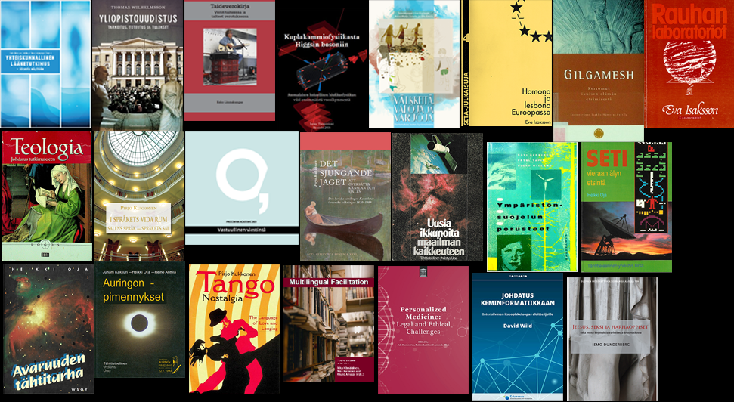
Kiitos ja hyvää joulua!

